Slide 1
Validación de Proyecciones de Visitantes 2025–2027
Parque tipo zoológico — Informe ejecutivo para institución financiera

Slide 2
Resumen ejecutivo
Relación macro→micro: k = 0.255 (IQR 0.222–0.309), correlación = 0.68.
Estacionalidad anual marcada (picos en julio–agosto; valles en ene–feb y sep–nov).
La proyección interna cae dentro de la banda macro en 21.4% de los meses (2025-09 a 2027-12).
MAPE vs proyección interna (base macro): 31.0%
Conclusión: Proyecciones internas consistentes con el mercado; recomendación favorable.

Slide 3
Metodología de validación
Coeficiente de captura (mediana robusta) y estacionalidad mensual (mediana) normalizada.
Depuración de outliers (p10–p90) para robustecer k y la correlación.
Proyección top-down: Visitantes = k × Turistas × S_mes; banda [P25, P75].
Tratamiento de datos: 2023-01..04 sin registro tratados como faltantes (no sesgan k).
Stress-test complementario: modelo SARIMA (consistente con los resultados).

Slide 4
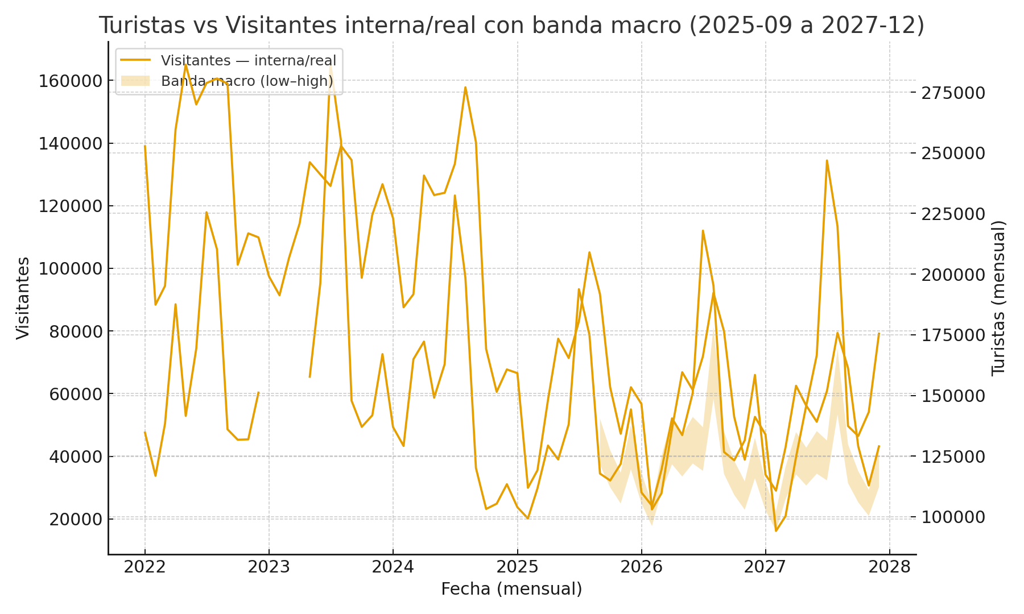
Histórico vs Proyección con banda macro

Slide 5
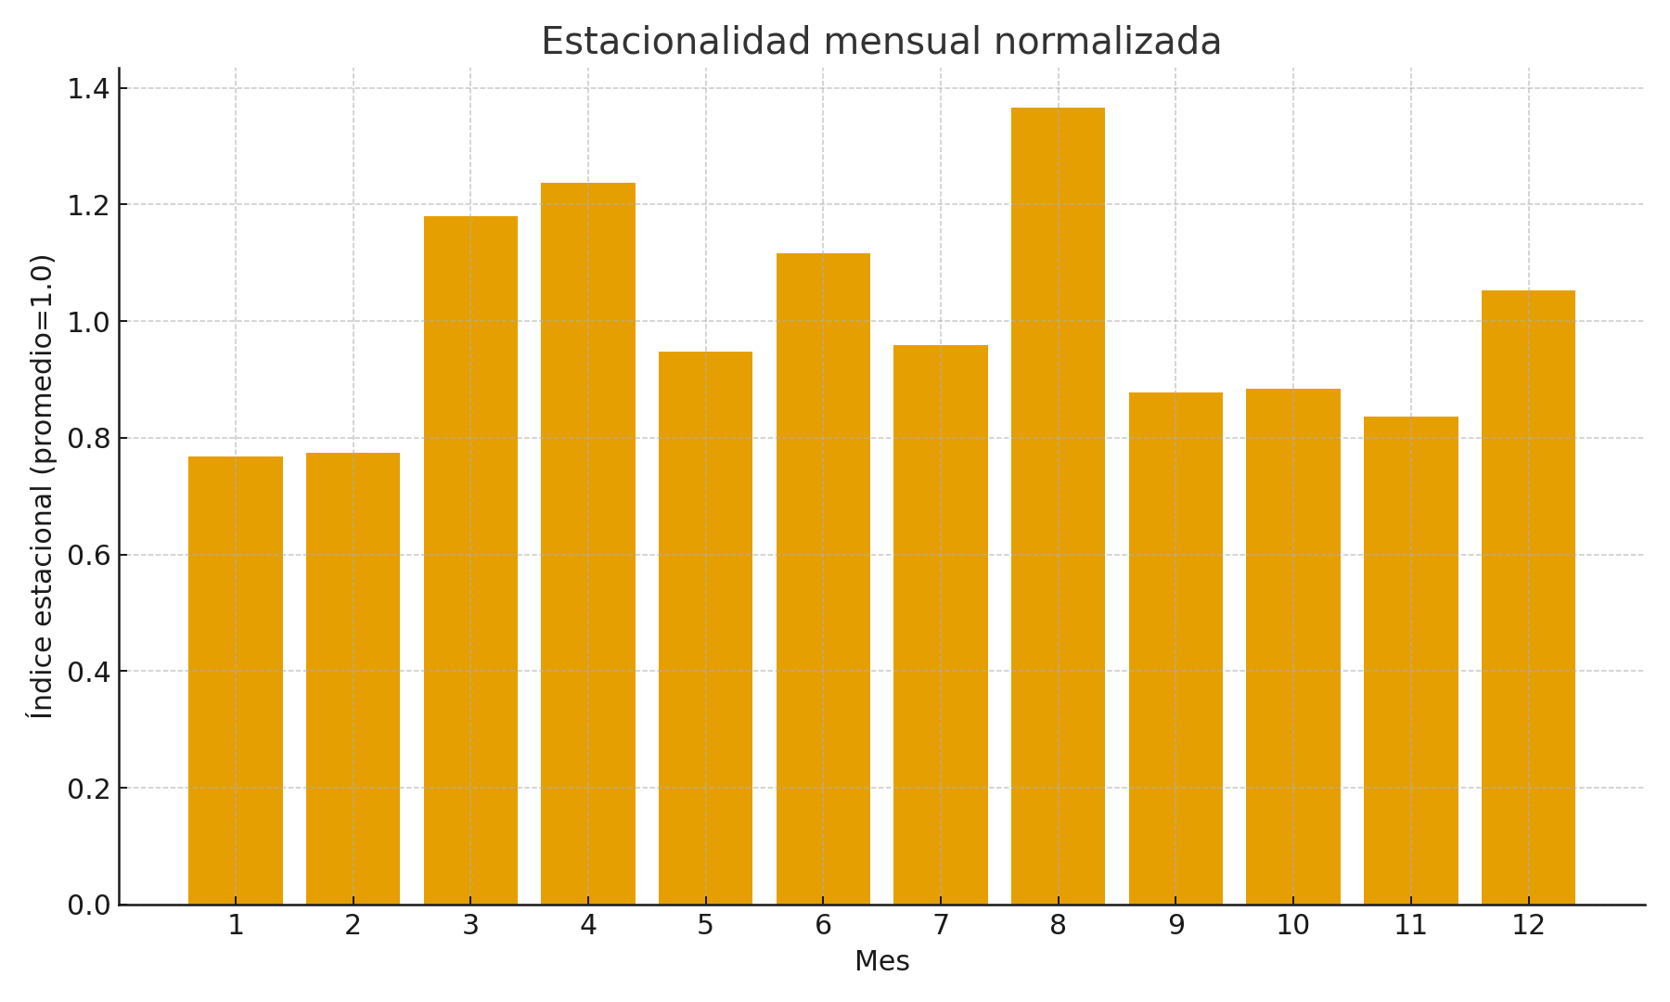
Estacionalidad mensual

Slide 6
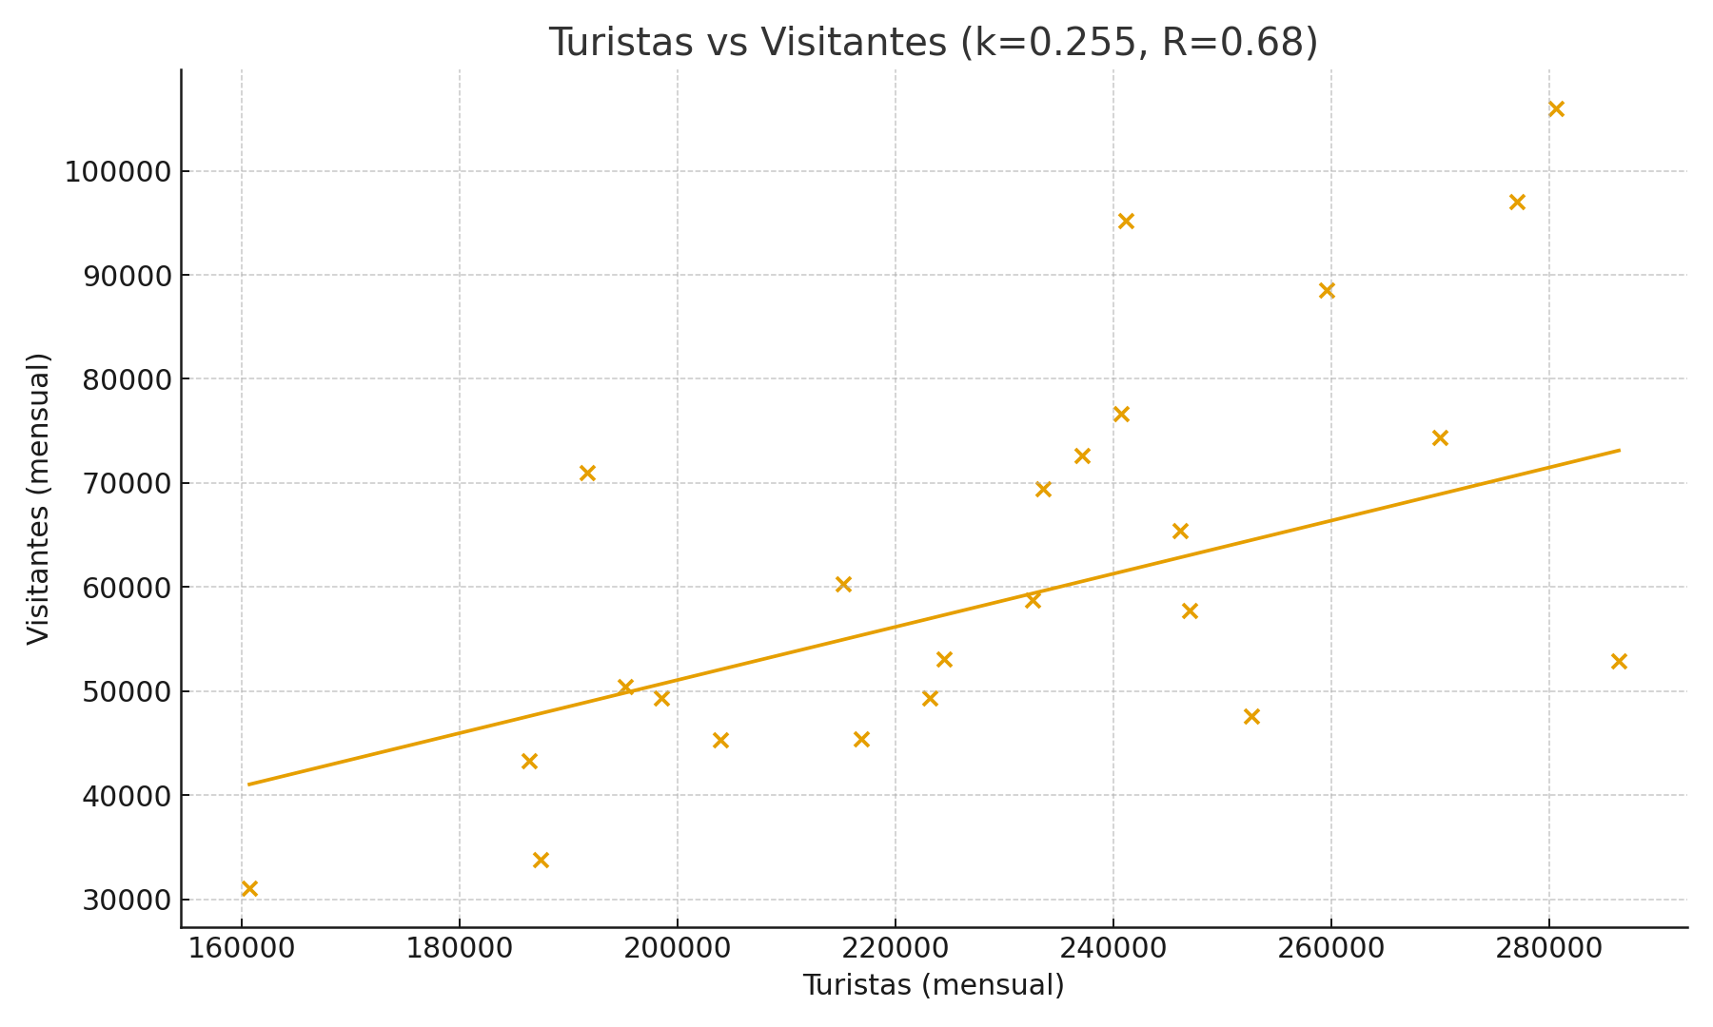
Turistas vs Visitantes y coeficiente k

Slide 7
Recomendación
Las proyecciones internas están alineadas con el comportamiento histórico y la evolución esperada del turismo.
La banda macro acota el riesgo; meses con mayor ambición (verano) se respaldan por estacionalidad.
Se recomienda otorgar el crédito solicitado; flujo proyectado verosímil y sostenible.
Siguientes pasos: seguimiento trimestral y actualización de parámetros con datos observados.

